Slide 1
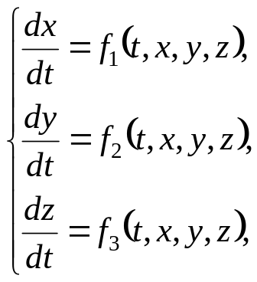
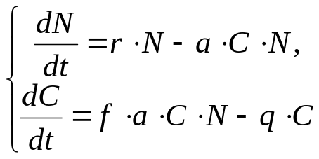
1
Лекция 9. Моделирование динамических систем. Системы ДУ
1. Системы дифференциальных уравнений (СДУ)
Многие математические модели в биологии, медицине, демографии, социологии, экономике записываются с помощью системы дифференциальных уравнений.
Движение тела в многомерном пространстве
Математическая модель движения тела по траектории:
x, y, z – координаты положения тела в пространстве.
Модель «хищник-жертва»
Курс лекций «Моделирование систем»

Slide 2


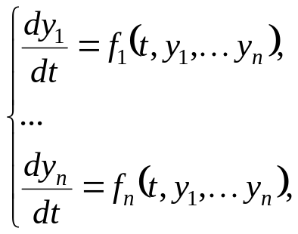
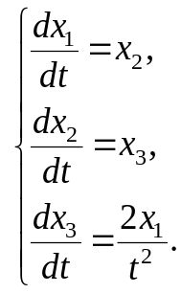
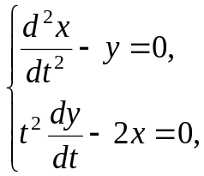
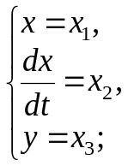
2
2. Системы дифференциальных уравнений (СДУ)
Опр1. СДУ называется система вида:
(1)
где t – независимая переменная, – неизвестные функции,
– производные.
Опр2. Порядком СДУ является сумма порядков уравнений, входящих в систему.
Опр3. Система n дифференциальных уравнений первого порядка, разрешенных относительно производных, называется нормальной системой дифференциальных уравнений.
(2)
Пример. Привести данную систему к нормальной системе.
Лекция 9. Моделирование динамических систем

Slide 3




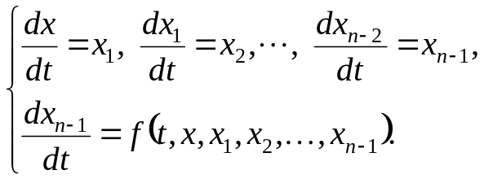
3
2. Системы дифференциальных уравнений (СДУ)
Опр4. Задачей Коши для системы дифференциальных уравнений (2) с начальными условиями
Опр5. Общим решением системы дифференциальных уравнений вида (2) называется такая система функций
3. Методы решения СДУ
Метод исключения неизвестных
Частным случаем нормальной системы дифференциальных уравнений является одно уравнение n-го порядка, разрешенное относительно старшей производной.
(3)
Введением новых функций
Подставим в уравнение (3), получим нормальную систему n-го порядка
Лекция 9. Моделирование динамических систем

Slide 4
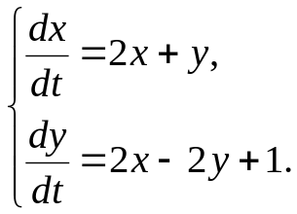
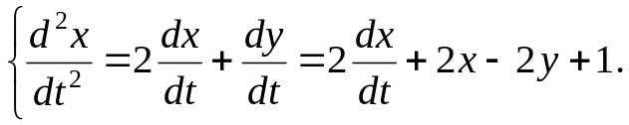
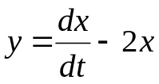
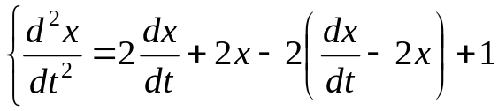
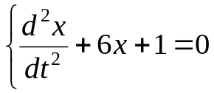

4
3. Метод исключения неизвестных
Можно утверждать и обратное, что нормальная система n уравнений первого порядка эквивалентна одному уравнению порядка n. На этом основан один из методов интегрирования систем дифференциальных уравнений – метод исключения неизвестных.
Пример 1. Проинтегрировать систему уравнений
Решение. Продифференцируем первое уравнение системы
Исключим y. Из первого уравнения
Решение
Лекция 9. Моделирование динамических систем

Slide 5
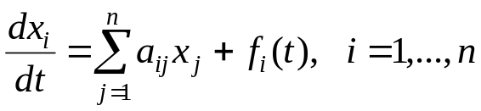

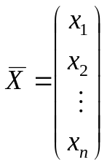
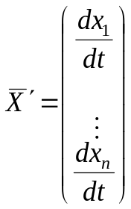
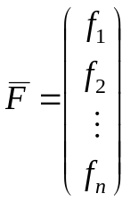


5
4. Линейные системы дифференциальных уравнений
Опр 1. Назовем линейной нормальной системой дифференциальных уравнений систему вида
(4)
В матричной форме
(4’)
– вектор неизвестных,
– вектор производных,
– вектор правых частей,
– матрица коэффициентов.
Если, то система называется однородной.
Лекция 9. Моделирование динамических систем

Slide 6







6
5. Метод Эйлера решения линейных однородных систем
Рассмотрим однородную линейную СДУ с постоянными коэффициентами
(5)
Решение будем искать в виде
(6)
Подставим решение (6) в систему (5)
(7)
СЛАУ (7) имеет нетривиальные решения, если
– характеристическое уравнение
Раскрывая определитель получим многочлен n-степени относительно λ, который в общем случае имеет n корней с учетом комплексных и кратных.
Задача поиска корней характ. уравнения λ и векторов коэффициентов α аналогична задаче поиска собственных чисел λ и собственных векторов α матрицы А.
Лекция 9. Моделирование динамических систем

Slide 7

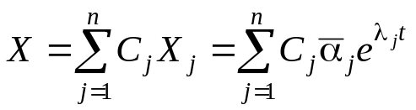
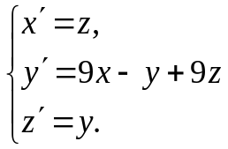
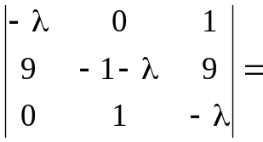
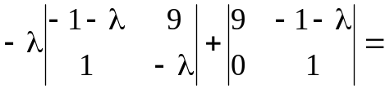




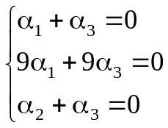
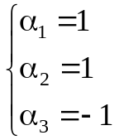
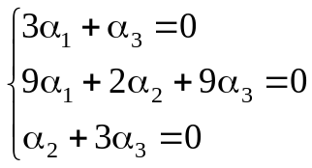
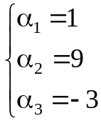
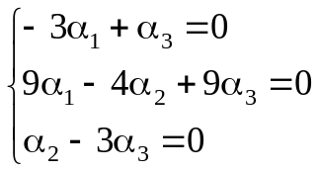
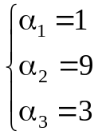
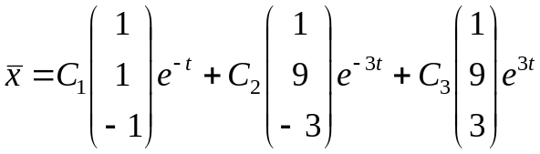
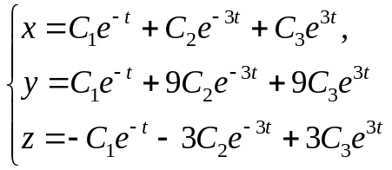
7
5. Метод Эйлера решения линейных однородных систем
Рассмотрим различные случаи корней характеристического уравнения
1) корни действительные разные
Тогда общее решение
Пример 1.
Решение.
Ответ:
Лекция 9. Моделирование динамических систем

Slide 8


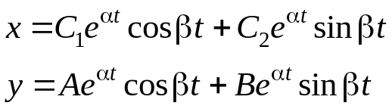

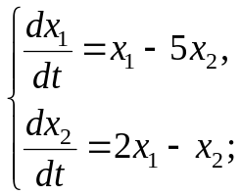
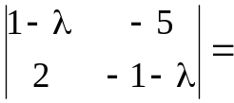



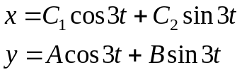
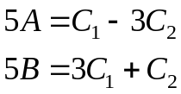
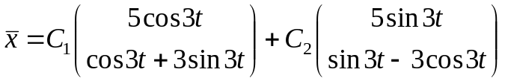
8
5. Метод Эйлера решения линейных однородных систем
Рассмотрим различные случаи корней характеристического уравнения
2) корни комплексные
Формула Эйлера
Тогда общее решение
Пример 2.
Решение.
Ответ:
Лекция 9. Моделирование динамических систем

Slide 9

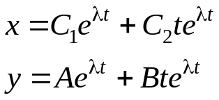
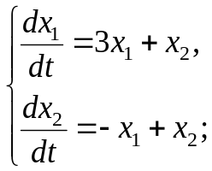
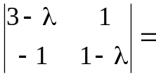

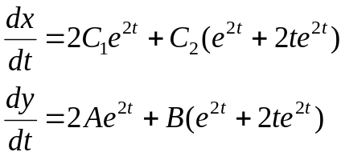

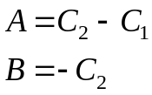
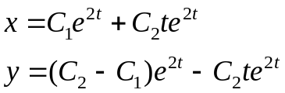
9
5. Метод Эйлера решения линейных однородных систем
Рассмотрим различные случаи корней характеристического уравнения
3) корни кратные
Тогда общее решение
Пример 3.
Решение.
Ответ:
Лекция 9. Моделирование динамических систем

Slide 10




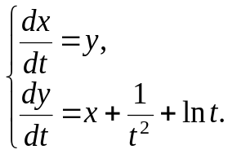
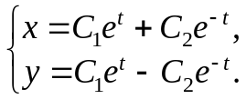
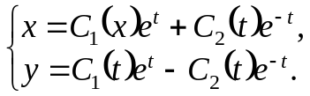
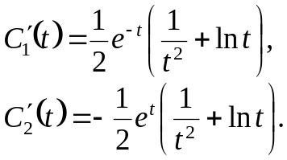
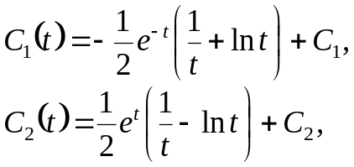
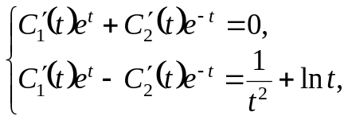
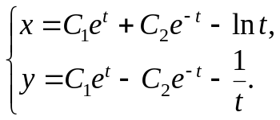
Лекция 10. Моделирование динамических систем. Системы ДУ
10
6. Метод Лагранжа вариации произвольных постоянных
Рассмотрим неоднородную линейную СДУ
(8)
– вектор правых частей.
Решение однородной системы найдем методом Эйлера
Решение неоднородной системы (8) будем искать в виде
- определяются подстановкой в исходную систему.
Пример
Решение однородной системы:
Решение неоднородной системы:
Подставим в систему
Подставим в решение
Лекция 10. Моделирование динамических систем

Slide 11






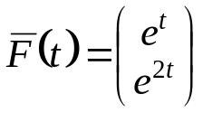
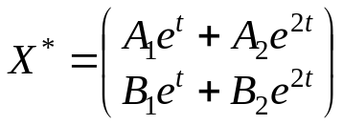
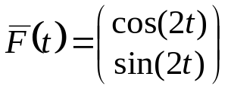



11
7. Метод подбора частного решения неоднородной СДУ
Теорема о структуре общего решения неоднородной СДУ
(9)
– общее решение однородной системы,
– частное решение неоднородной системы.
Применяется, когда вектор-функция F(t) имеет специальный вид
– многочлены степени n и m.
Пример
Если λ=1,2 не являются собственными числами, то решение ищется в виде:
Если λ=±2i не являются собственными числами, то решение ищется в виде:
Если λ=0 не является собственным числом, то решение ищется в виде:
Лекция 10. Моделирование динамических систем

Slide 12
















12
7. Метод подбора частного решения неоднородной СДУ
Пример
Решение
Подставим
Лекция 10. Моделирование динамических систем

Slide 13
13
Контрольные вопросы
Понятия дифференциального уравнения (ДУ), порядка, общего и частного решения. Задача Коши для ДУ.
Методы решения ДУ 1-го порядка.
Системы дифференциальных уравнений (СДУ). Каноническая и нормальная СДУ, решение СДУ, задача Коши.
Методы решения СДУ. Сущность метода исключения неизвестных.
Линейные СДУ. Метод Эйлера решения линейных однородных СДУ.
Метод Лагранжа решения неоднородных СДУ.
Устойчивость решений СДУ. Определение Ляпунова. Теоремы об устойчивости систем.
Устойчивость линейной однородной системы. Классификация точек покоя.
Исследование устойчивости нелинейных систем по первому приближению.
Лекция 9-10. Моделирование динамических систем. Системы ДУ

